Slide 1
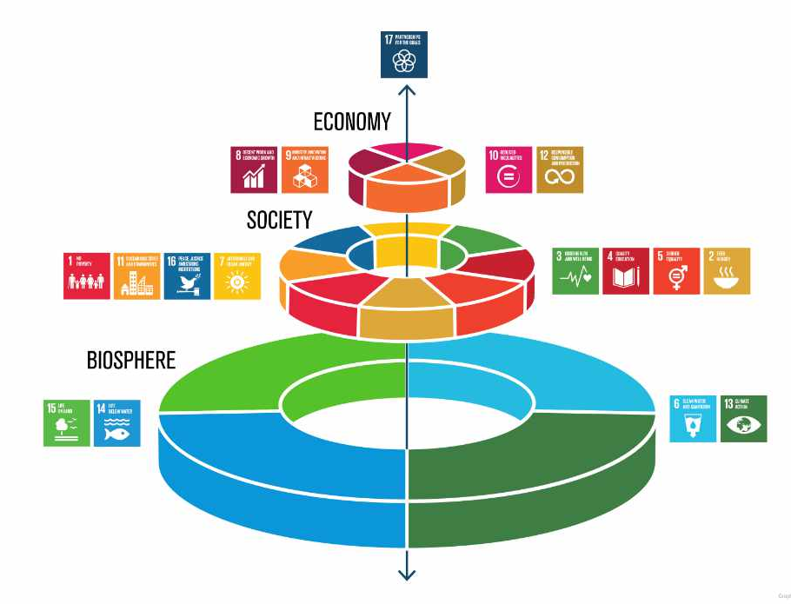
« Enjeux et outils du management pour le 21ème siècle »
Option Manager 21
Daniel Amrein

Slide 2
Présentation de EventKit
MANAGER 21
Notes:
Ce cours vous propose une explication sur les questions de réchauffement climatique et de CO2

Slide 3
Rappel de votre mandat
Notes:
L’objectif est de vous présenter les bases concernant les notions d’émissions de CO2, le bilan carbone

Slide 4
1. Site internet, outil et inscription
MANAGER 21 - Présentation EventKit

Slide 5
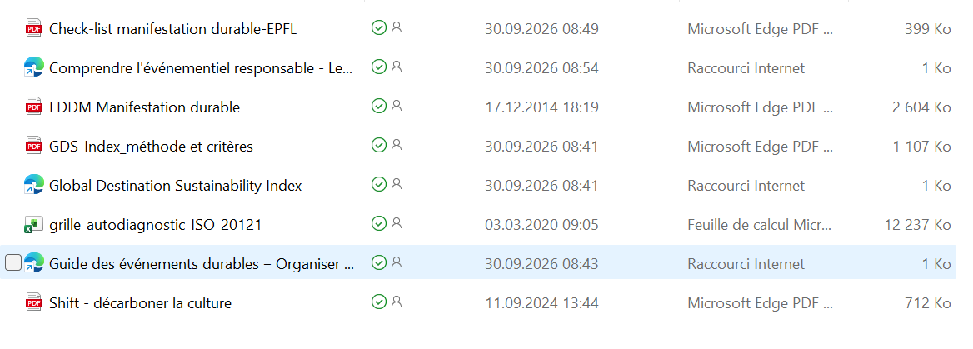
Autres ressources
Accès à mon drive - lien vers 1 étudiant(e)
Notes:
L’objectif est de vous présenter les bases concernant les notions d’émissions de CO2, le bilan carbone

Slide 6

L’outil
https://eventkit.ch/?lang=fr

Slide 7
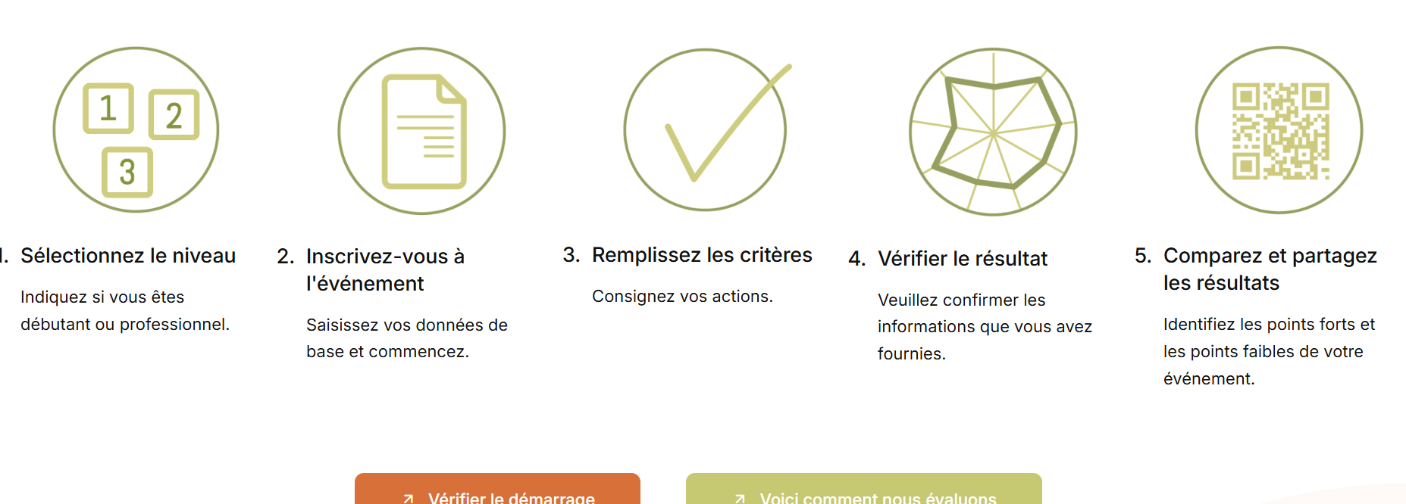
Inscription et données pour la manifestation
Notes:
L’objectif est de vous présenter les bases concernant les notions d’émissions de CO2, le bilan carbone

Slide 8
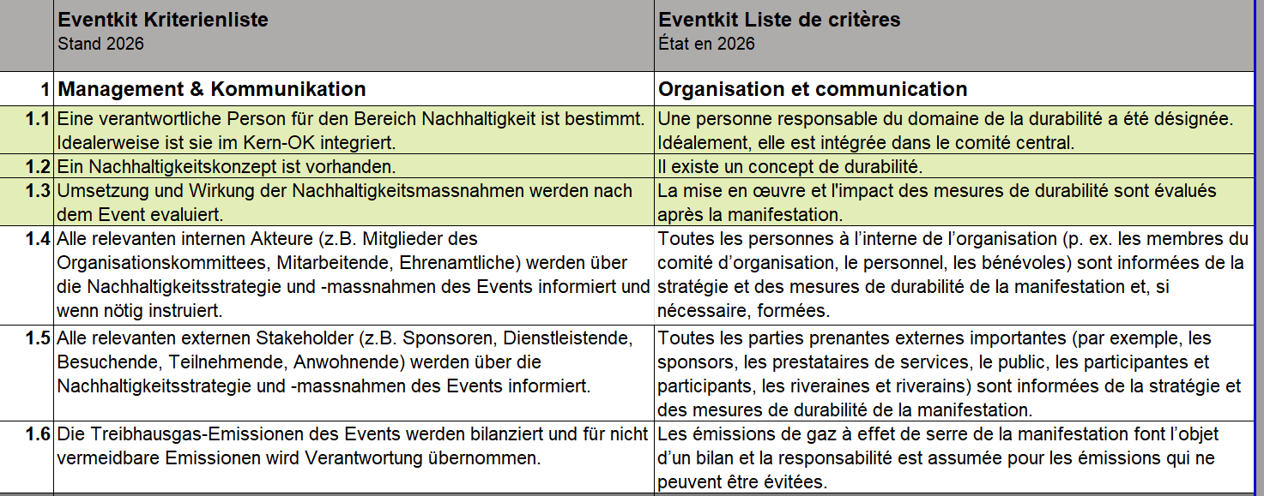
Inscription et données pour la manifestation

Slide 9
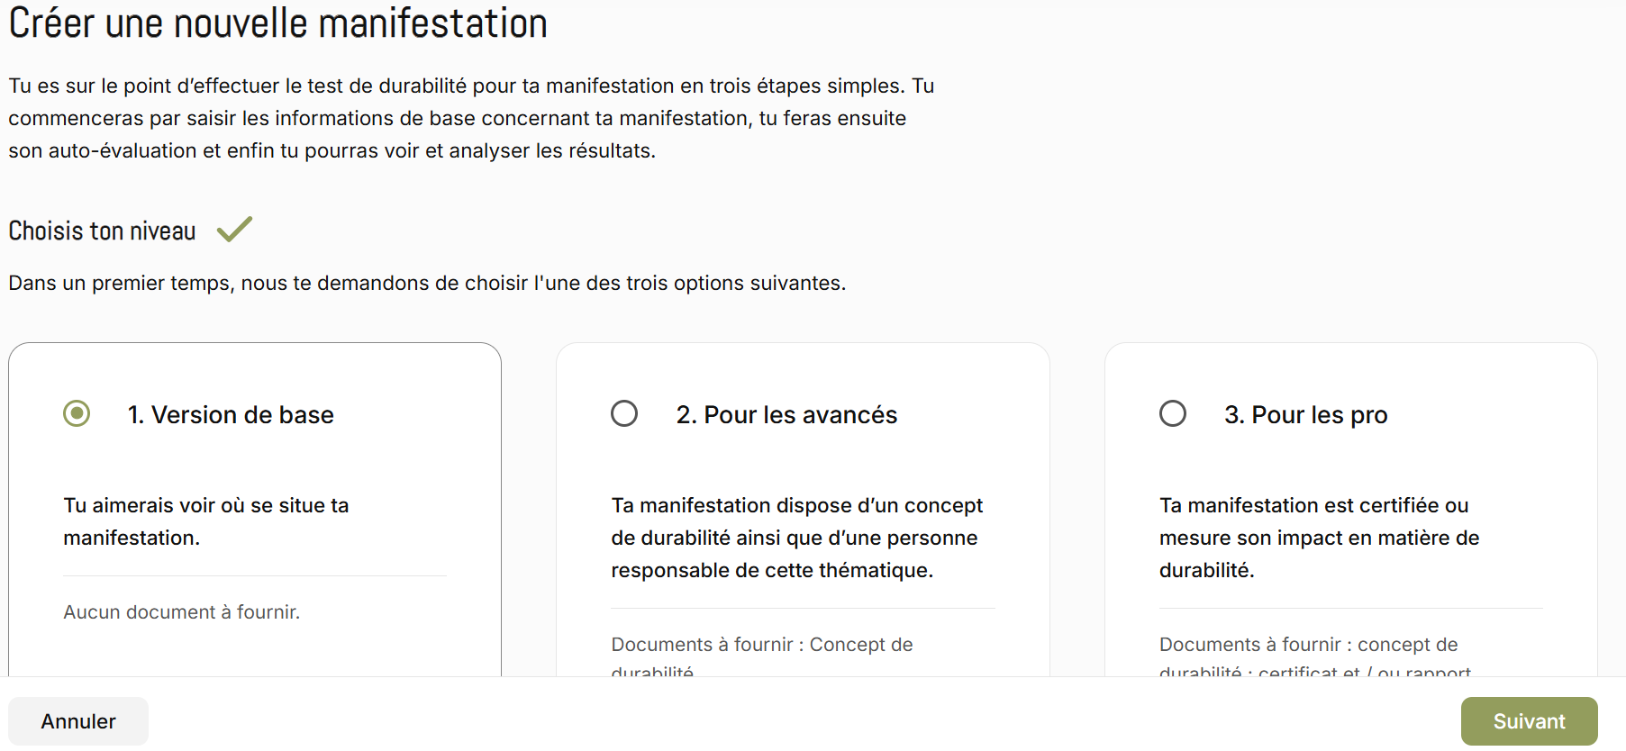
Choix du niveau
Notes:
L’objectif est de vous présenter les bases concernant les notions d’émissions de CO2, le bilan carbone

Slide 10
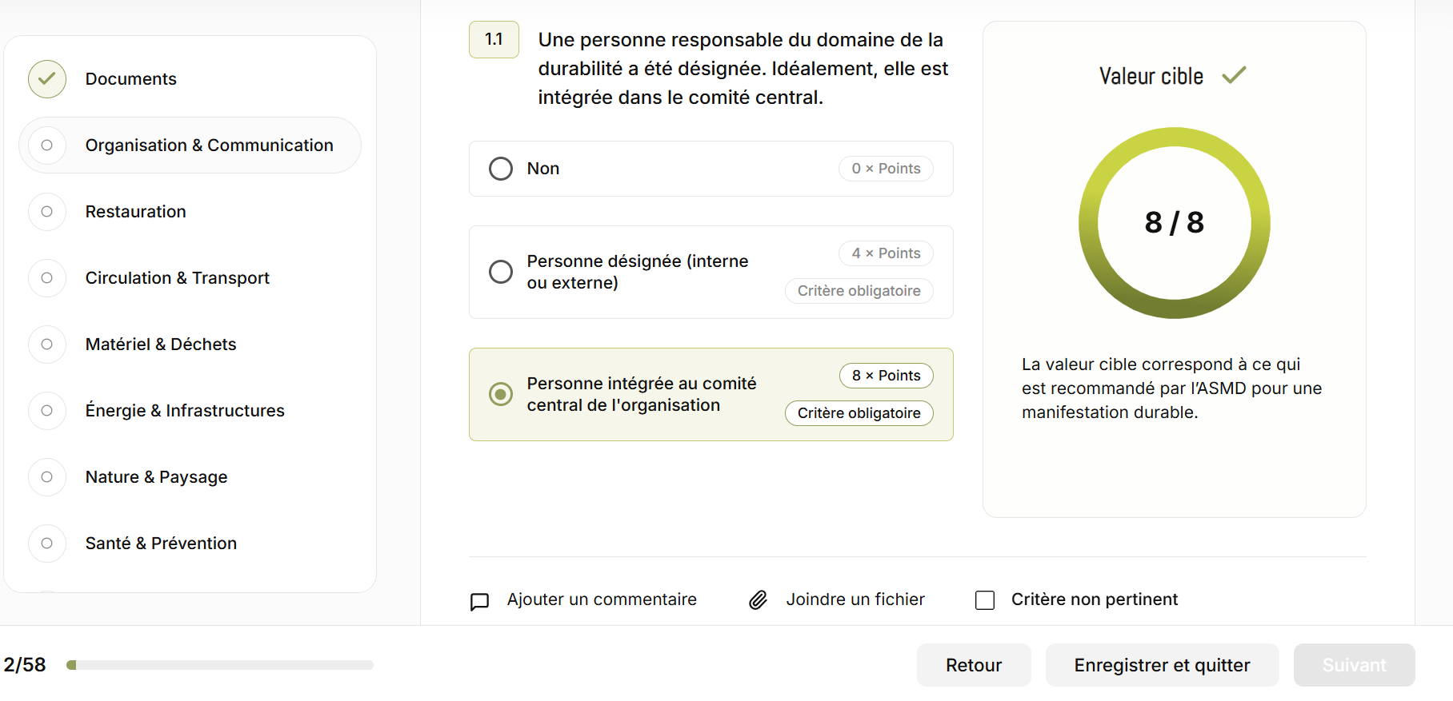
Réponse aux questions
Notes:
L’objectif est de vous présenter les bases concernant les notions d’émissions de CO2, le bilan carbone

Slide 11
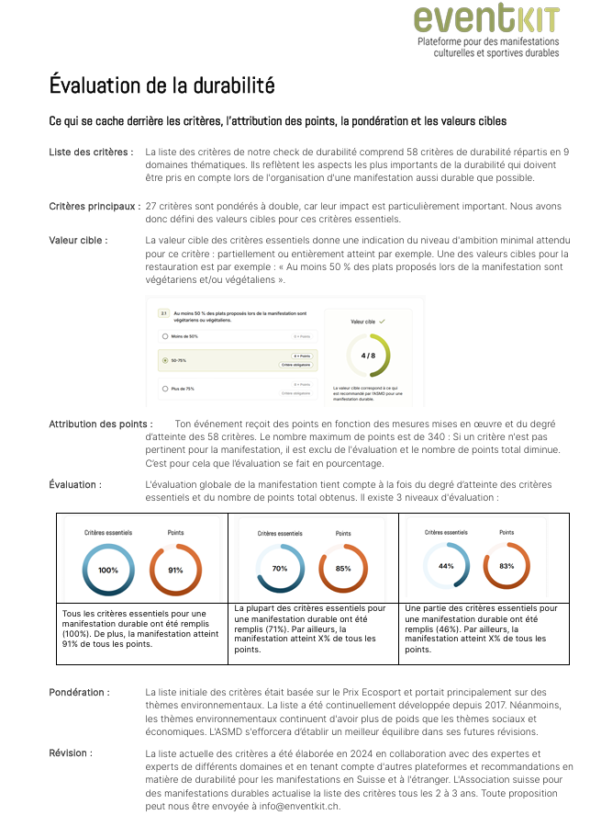
Méthode d’évaluation
Notes:
L’objectif est de vous présenter les bases concernant les notions d’émissions de CO2, le bilan carbone

Slide 12
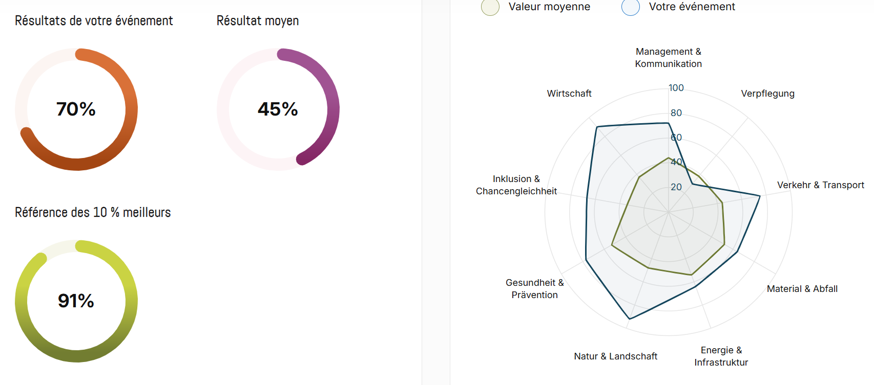
Résultats et la suite…
Notes:
L’objectif est de vous présenter les bases concernant les notions d’émissions de CO2, le bilan carbone

Slide 13
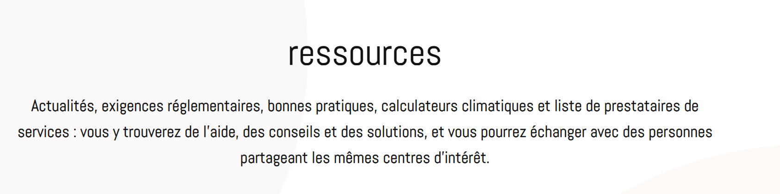
Inscription et données pour la manifestation
Notes:
L’objectif est de vous présenter les bases concernant les notions d’émissions de CO2, le bilan carbone

Slide 14
Résultats et la suite…
Comprendre les résultats
  Comparaison avec d’autres manifestations et autre sources d’informations
  `Points où il faut progresser
Proposer une vision
  Positionnez-vous
  Montrez où vous voulez aller et pourquoi
  Déterminez les axes de travail
Montrer le chemin en établissant une feuille de route
  Déterminez les priorités selon vous
  Montrez à quels résultats cela signifierait (reprendre le graphique et le corriger)
Mettre en mouvement en détaillant une action
Notes:
L’objectif est de vous présenter les bases concernant les notions d’émissions de CO2, le bilan carbone

Slide 15


“We cannot solve our problems with the same kind of thinking we used when we created them.”
Albert Einstein
Haute Ecole de Gestion
Route de la Plaine 2
3960 Sierre
hevs.ch/heg

